Slide 1


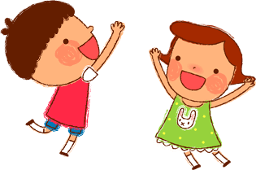


CHÀO MỪNG QUÝ THẦY CÔ VÀ CÁC EM HỌC SINH
Môn: Tin học
Giáo viên: Trần Thị Hòa
Trường: THCS Vĩnh Tuy

Slide 2



MỞ ĐẦU
Học sinh quan sát video và trả lời các câu hỏi:
1. Nội dung chính của đoạn video là gì?
2. Sau khi xem xong đoạn video, em rút ra được bài học gì cho bản thân?

Slide 3

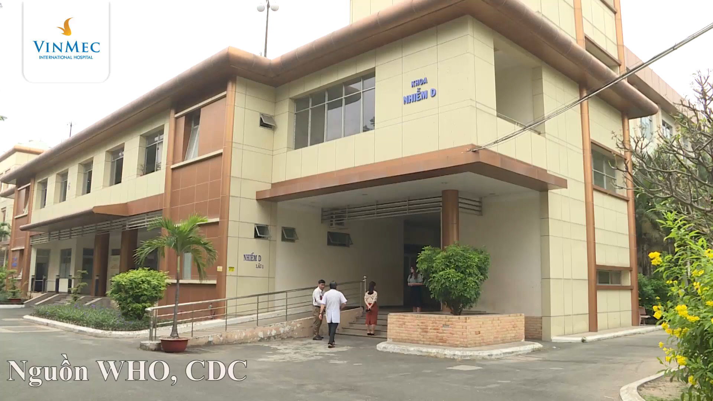

Slide 4

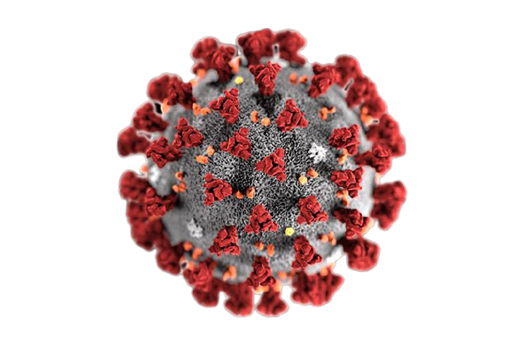
1. Nội dung chính của đoạn video là gì?
Các đường lây lan của virus SARS-CoV 2
Khuyến cáo phòng ngừa lây nhiễm
Biết và hiểu được các đường lây lan của virus SARS-CoV 2. Từ đó biết cách phòng ngừa lây nhiễm, bảo vệ bản thân và gia đình.
2. Sau khi xem xong đoạn video, em rút ra
được bài học gì cho bản thân?

Slide 5

CẤU TRÚC BÀI HỌC
BÀI 1: THÔNG TIN VÀ DỮ LIỆU (TIẾT 2)
2. Luyện tập
3.Vận dụng
1. Tầm quan trọng của thông tin

Slide 6

BÀI 1: THÔNG TIN VÀ DỮ LIỆU (TIẾT 2)
2. Tầm quan trọng của thông tin
- Theo em, thông tin mang lại những gì cho con người? Nêu ví dụ?
- Thông tin giúp con người điều gì? Nêu ví dụ?

Slide 7


BÀI 1: THÔNG TIN VÀ DỮ LIỆU (TIẾT 2)
2. Tầm quan trọng của thông tin
- Thông tin đem lại hiểu biết cho con người. Mọi hoạt động của con người đều cần đến thông tin.
- Thông tin đúng giúp con người đưa ra những lựa chọn tốt, giúp cho hoạt động của con người đạt hiệu quả.

Slide 8

2. Tầm quan trọng của thông tin
Các di tích lịch sử sẽ tham quan…
* Hoạt động 2: Hỏi để có thông tin
Phong cảnh, thời tiết…
Các trò chơi…
Các món ăn nhẹ mang theo…
Thảo luận theo tổ: Nhiệm vụ “Đưa ra một sơ đồ tư duy mô tả kế hoạch đi dã ngoại theo địa điểm tùy chọn của từng nhóm”

Slide 9


3. Luyện tập
Thảo luận nhóm 4 học sinh, hoàn thành phiếu bài tập số 2 (Bảng 1.1 SGK/trang 7)

Slide 10

3. Luyện tập
a) Các con số trong bảng là thông tin hay dữ liệu?
b) Phát biểu “Tháng 6, Đà Nẵng ít mưa nhất so với các thành phố Hà Nội, Huế, Vũng Tàu” là thông tin hay dữ liệu?
a) Các con số trong bảng đã cho là dữ liệu
b) Phát biểu đó là thông tin

Slide 11
3. Luyện tập
c) Trả lời câu hỏi “Huế ít mưa nhất vào tháng nào trong năm?”. Câu trả lời là thông tin hay dữ liệu?
d) Câu trả lời cho câu hỏi c) có ảnh hưởng đến việc lựa chọn thời gian và địa điểm du lịch không?
c) Câu trả lời này là thông tin
d) Có ảnh hưởng đến lựa chọn thời gian và địa điểm du lịch. Nếu người đi du lịch muốn đến tham quan Huế thì tháng Ba là một lựa chọn tốt về thời gian vì họ sẽ tránh được những cơn mưa.

Slide 12



TRÒ CHƠI HỘP QUÀ BÍ MẬT
Mỗi em lựa chọn một hộp quà, bên trong mỗi hộp có một câu hỏi. Em hãy suy nghĩ và trả lời. Nếu trả lời đúng sẽ được nhận một phần quà. Nếu trả lời sai sẽ nhường quyền trả lời cho bạn khác.

Slide 13
















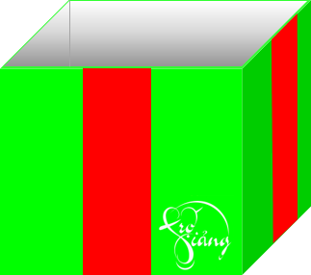


Slide 14
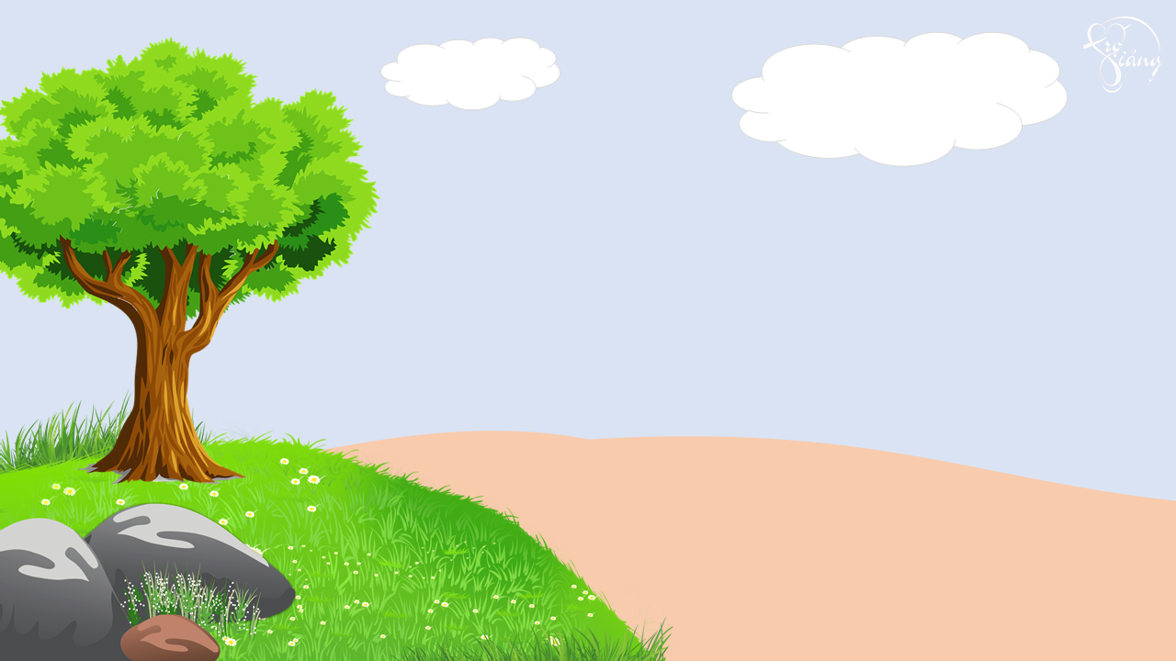








Thông tin giúp em có sự lựa chọn trang phục phù hợp đúng hay sai?
A. Đúng B. Sai
Đúng
GO HOME
Em đã nhận được 3 cái kẹo

Slide 15
Ví dụ nào cho thấy thông tin giúp em có sự lựa chọn trang phục phù hợp?
A. Thời tiết báo mưa, em sẽ chuẩn bị ô, áo mưa trước khi đi học.
B. Buổi sáng trời lạnh, buổi trưa nắng nóng, em mặc sơ mi bên trong áo khoác
C. Thời tiết báo có gió mùa về, em sẽ chuẩn bị áo khoác trước khi đi học.
D. Tất cả đều đúng
GO HOME
Em đã nhận được 10 điểm
D. Tất cả đều đúng

Slide 16
Ví dụ nào cho thấy thông tin giúp em đảm bảo an toàn khi tham gia giao thông?
A. Quan sát đèn tín hiệu giao thông giúp em qua đường an toàn.
B. Hiểu được các biển báo giúp em tự tin khi tham gia giao thông.
C. Cả A và B đều đúng.
D. Cả A và B đều sai.
GO HOME
Một cái ôm ấm áp từ cô giáo
C. Cả A và B đều đúng

Slide 17
Vật mang tin nào giúp ích cho việc học tập của em?
A. Sách B. Vở C. Bảng D.Tất cả đều đúng
D.Tất cả đều đúng
GO HOME
Em đã nhận được 1 chiếc bút

Slide 18
Khẳng định sau đây đúng hay sai?
“Dữ liệu được thể hiện dưới dạng những con số, văn bản, hình ảnh và âm thanh”
A. Đúng B. Sai
A. Đúng
GO HOME
Một tràng pháo tay của cả lớp

Slide 19

Biển báo giao thông là:
Thông tin B. Dữ liệu
C. Vật mang tin D. Tất cả đều sai
C. Vật mang tin
GO HOME
Em đã nhận được cái bắt tay

Slide 20
Khẳng định sau đây đúng hay sai?
“Thông tin là những gì đem lại hiểu biết cho con người về thế giới xung quanh và về chính bản thân mình”
A. Đúng B. Sai
A. Đúng
GO HOME
Em đã nhận được 1 cái kẹo

Slide 21
Hãy chọn phương án đúng:
Giấy viết, bút… là dữ liệu
Giấy viết, đĩa CD, USB là vật mang tin
Các hoạt động của con người không cần đến thông tin
Tất cả đều sai
B. Giấy viết, đĩa CD, USB là vật mang tin
GO HOME
Em đã nhận được 10 điểm

Slide 22
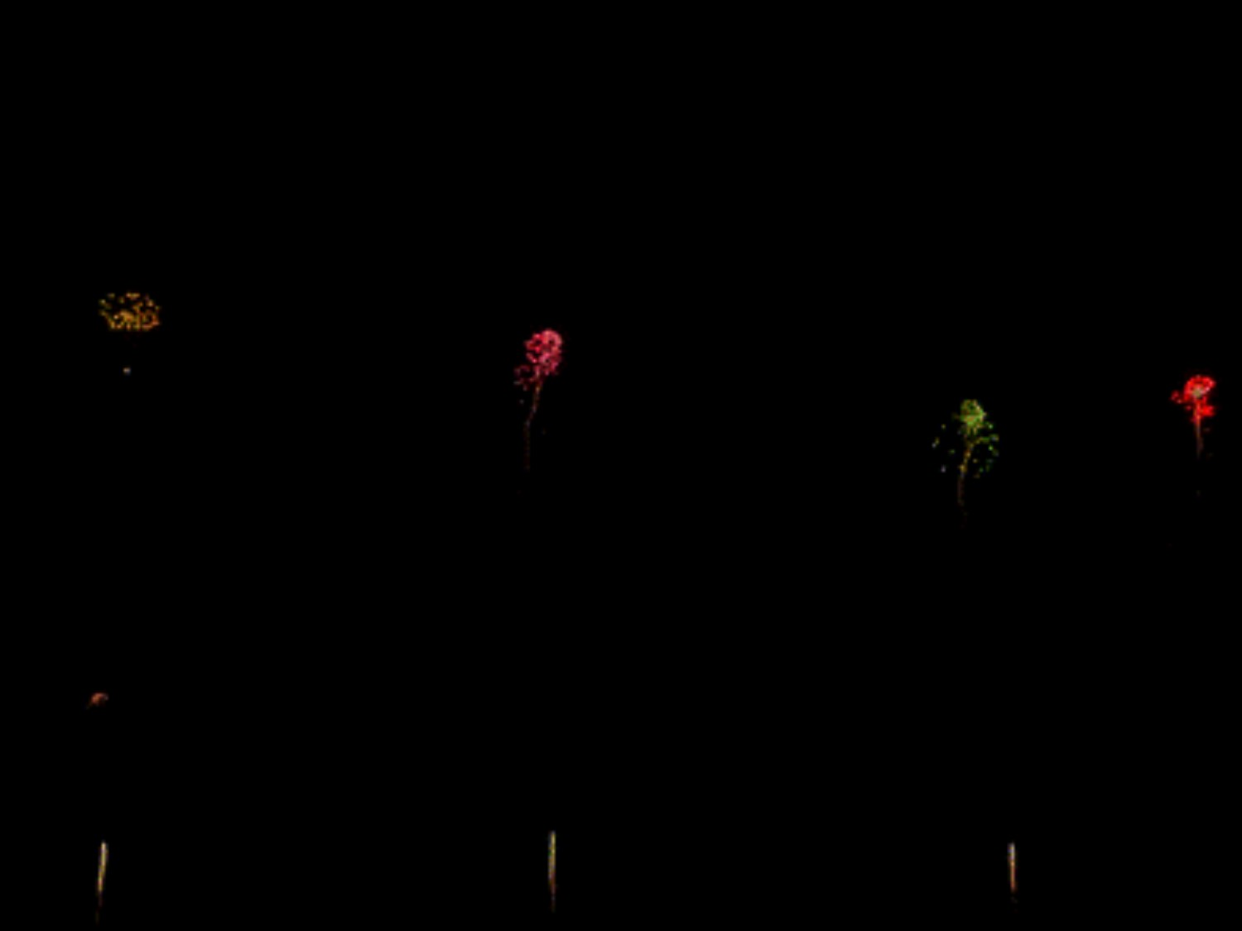

Chúc mừng
các em đã mở thành công
các hộp quà bí mật

Slide 23
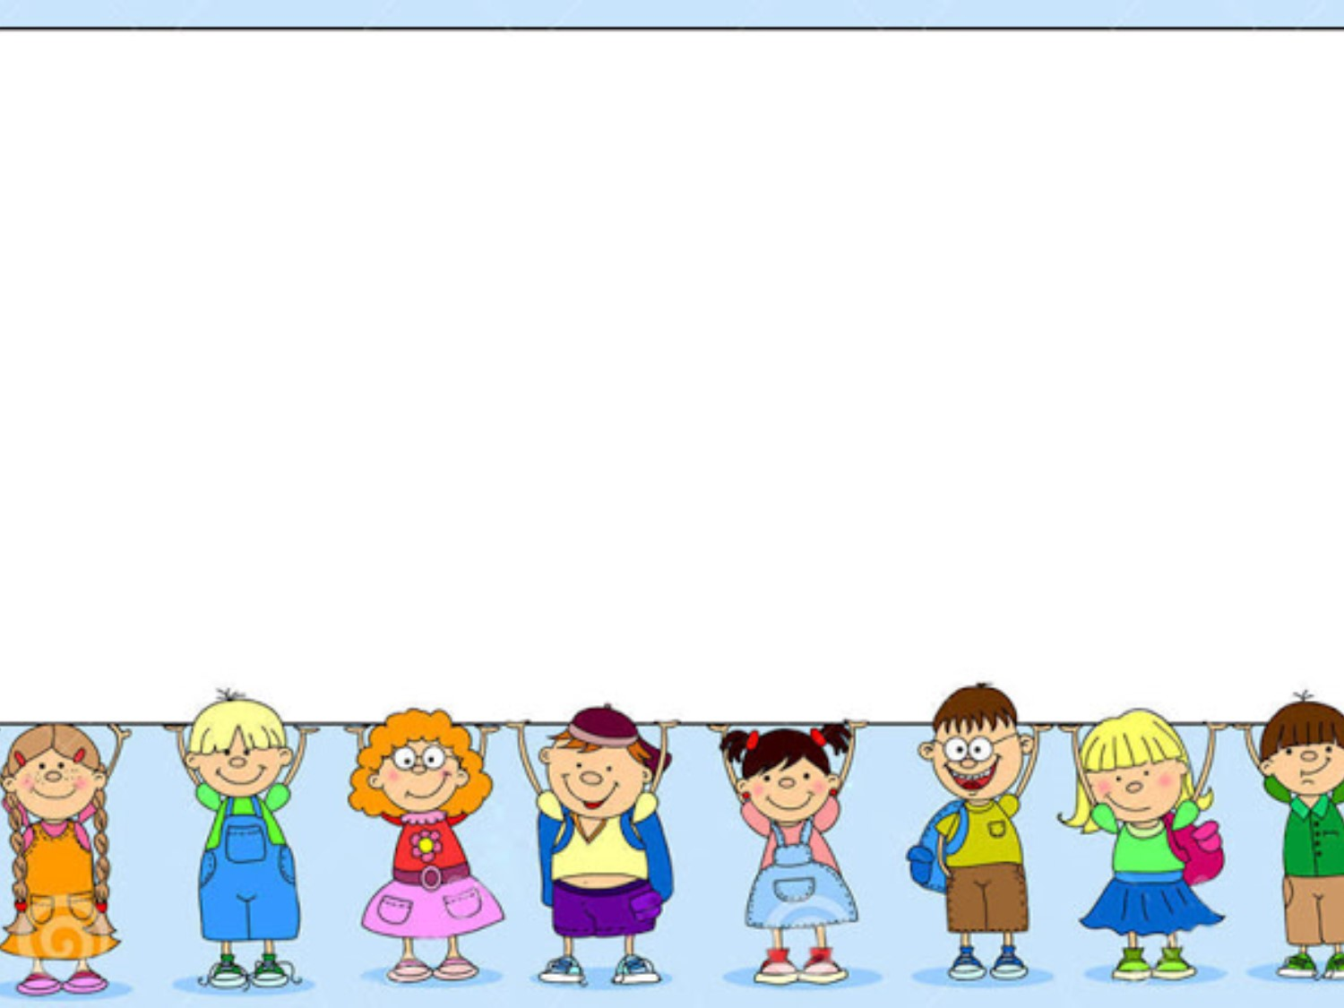
TỔNG KẾT BÀI HỌC

Slide 24
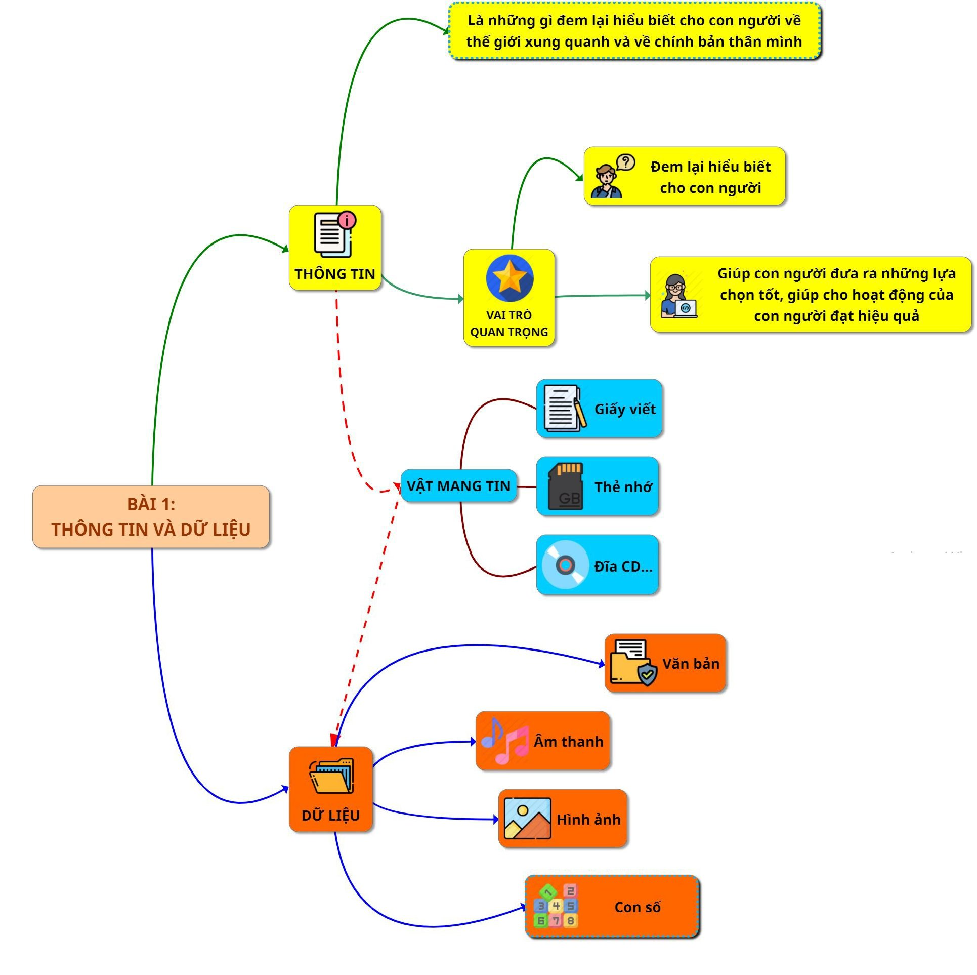

Slide 25
HƯỚNG DẪN VỀ NHÀ
- Học bài cũ;
- Tìm thêm 1 số ví dụ về: thông tin, vật mang tin, mối quan hệ giữa thông tin và dữ liệu từ trong cuộc sống quanh ta;
- Tìm hiểu trước bài 2: Xử lý thông tin.

Slide 26

CẢM ƠN QUÝ THẦY CÔ VÀ CÁC EM HỌC SINH

